Slide 1


Xử Lý Ảnh
Đề Tài 5: Ghép Ảnh Panorama
Thành Viên Nhóm
Nguyễn Duy Hoàng - B22DCCN334
(50%)
Trần Trọng Đại - B22DCCN178
(50%)

Slide 2

Ghép Ảnh Panorama: Ứng Dụng Thuật Toán SIFT
Bài thuyết trình này nhằm mục đích khám phá phương pháp ghép ảnh toàn cảnh (Panorama) bằng cách sử dụng thuật toán SIFT, xây dựng một chương trình đơn giản và đưa ra các đánh giá về kết quả đạt được.

Slide 3

Chương I: Giới Thiệu Đề Tài
Tầm Quan Trọng Của Ghép Ảnh
Ứng Dụng Thực Tế
Ghép ảnh là thủ thuật được sử dụng rộng rãi trong đồ họa, thị giác máy tính và xử lý ảnh. Nó liên kết chặt chẽ với cuộc sống hàng ngày, từ chụp ảnh toàn cảnh bằng smartphone đến video giám sát và xe tự lái.
Các tính năng ghép nhiều hình ảnh chồng chéo tạo nên một tấm ảnh lớn có góc nhìn toàn cảnh rộng rãi. Đây là tiền đề cho ảnh vệ tinh và được áp dụng trong các ứng dụng nổi tiếng như Adobe Photoshop.

Slide 4

Yêu Cầu Cụ Thể Của Đề Tài
1
Nghiên Cứu Khái Niệm
Nghiên cứu các khái niệm và đặc trưng về ảnh Panorama.
2
Phương Pháp SIFT
Nghiên cứu chuyên sâu phương pháp ghép ảnh Panorama sử dụng thuật toán SIFT.
3
Phát Triển Ứng Dụng
Xây dựng chương trình Python đơn giản để ghép ảnh Panorama.

Slide 5

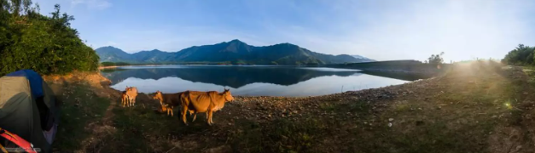
Chương II: Ảnh Panorama
Khái Niệm Ảnh Toàn Cảnh
Ảnh Panorama là bức ảnh có tầm nhìn rộng, bao quát được mọi vật trong cùng một khung hình. Đây là chế độ chụp ảnh khổ rộng bằng cách chụp nhiều tấm ảnh liên tiếp có phần chồng lấn.
Ảnh Panorama là những khung ảnh cực kỳ lớn mà một khung hình chụp bằng máy ảnh thông thường không thể hiện hết.

Slide 6
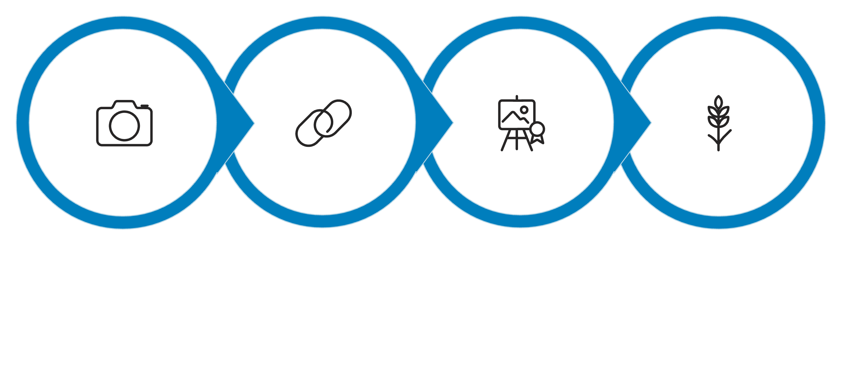





Quy Trình Xử Lý Ảnh Panorama
Để tạo nên một bức ảnh Panorama hoàn chỉnh, cần nhiều giai đoạn. Trong phạm vi nghiên cứu này, chúng ta tập trung
vào phương pháp ghép ảnh.
Chụp ảnh
Ghép ảnh
Hòa trộn
Cắt ảnh
Ảnh Panorama được tạo ra bằng cách chụp nhiều tấm ảnh liên tiếp, với thông tin tấm ảnh trước được thể hiện một phần trong tấm ảnh sau, sau đó dùng phần mềm xử lý ảnh để ghép lại.

Slide 7
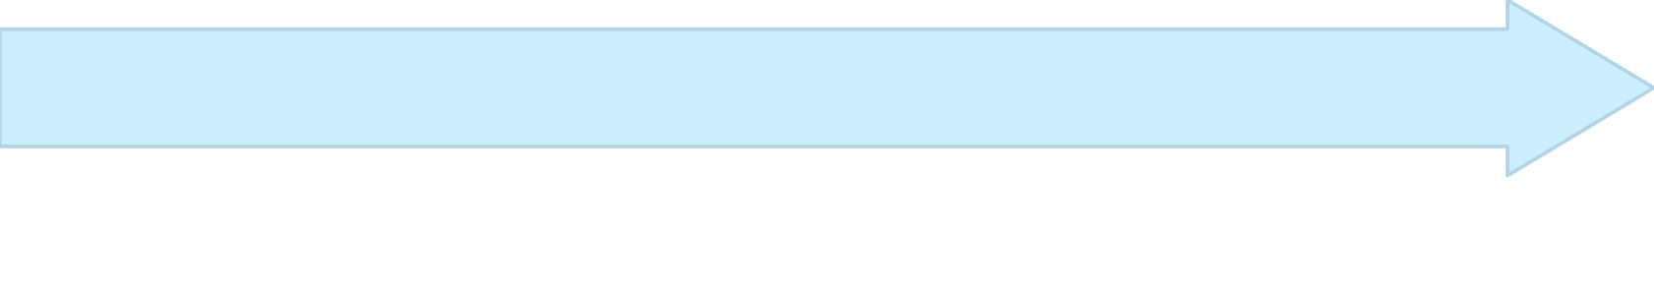

Các Bước Cơ Bản Trong Kỹ Thuật Ghép Ảnh
2. Tìm Điểm Tương Đồng
1. Trích Chọn Điểm Đặc Trưng
Tìm những điểm tương đồng (matches) giữa các điểm đặc trưng đã trích chọn.
Xác định các điểm đặc trưng giữa hai ảnh chồng lấn.
4. Ghép Nối Ảnh
3. Tìm Ma Trận Homography
Ghép nối hai bức ảnh với nhau thành một bức ảnh liền mạch.
Tính toán ma trận Homography để biến đổi và căn chỉnh hai bức ảnh.

Slide 8

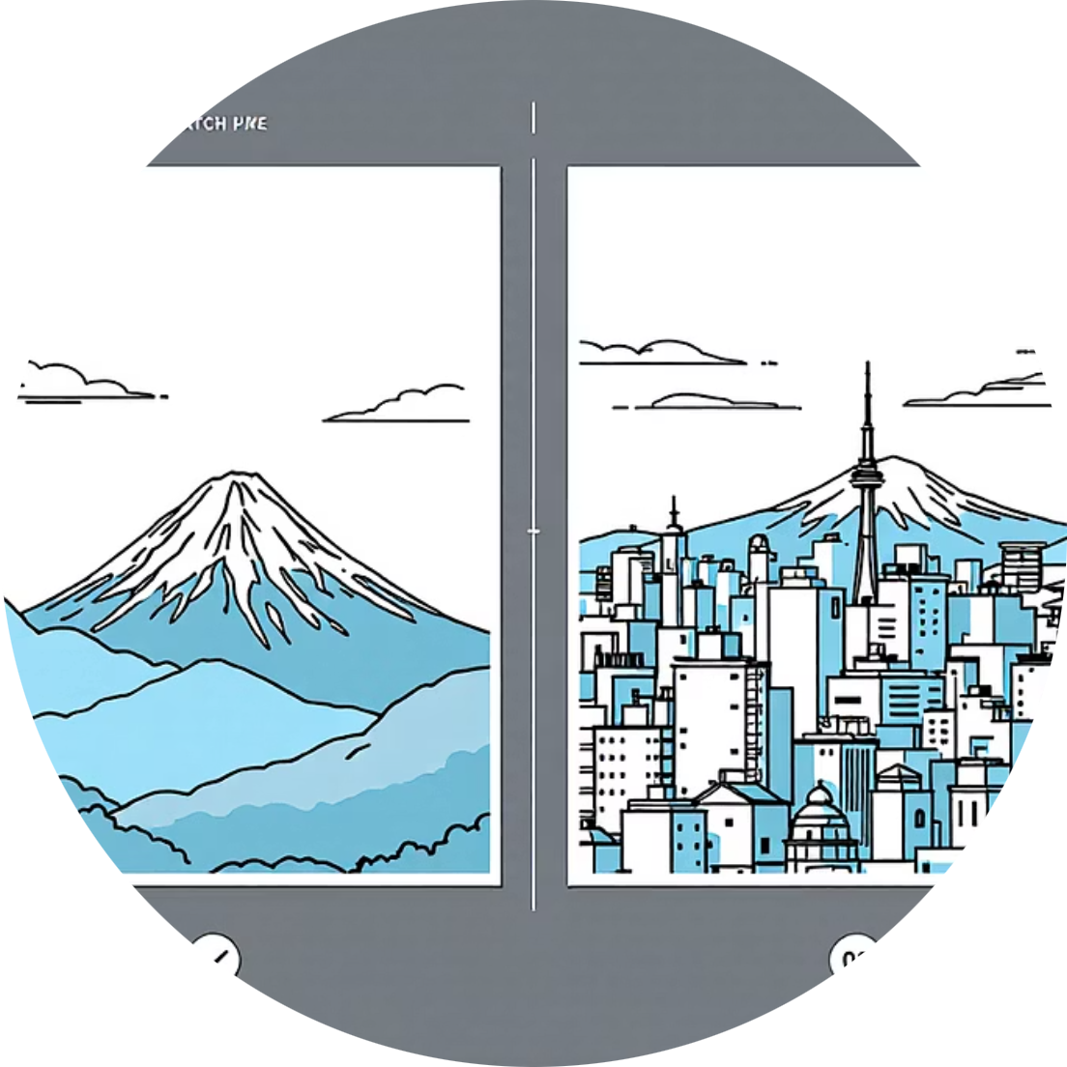

Thuật Toán SIFT
Bất Biến Theo Tỷ Lệ
Mạnh Mẽ Với Biến Đổi
Đặc Trưng Cục Bộ
SIFT có khả năng phát hiện các điểm đặc trưng không bị ảnh hưởng bởi sự thay đổi tỷ lệ (zoom) của hình ảnh.
Thuật toán này mạnh mẽ trước các biến đổi hình học và thay đổi cường độ ánh sáng.
SIFT trích xuất các đặc trưng cục bộ, giúp việc tìm kiếm điểm tương đồng giữa các ảnh chồng lấn trở nên chính xác.

Slide 9


Chương III — Phương pháp ghép ảnh
Tổng quan: luồng xử lý gồm phát hiện keypoint, ghép
cặp keypoint, và tính biến đổi để tạo ảnh Panorama.

Slide 10

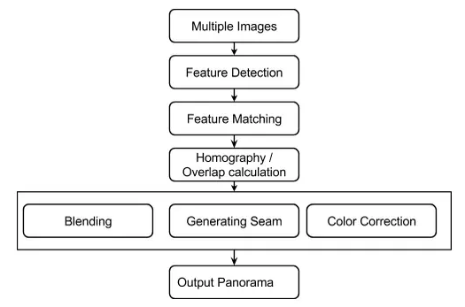
Luồng xử lý chi tiết
Các bước chính
Detect tập keypoint cho từng ảnh
So khớp (matching) hai tập keypoint, tìm cặp tương ứng.
Tính biến đổi từ các cặp để ghép ảnh thành Panorama.

Slide 11

Thuật toán SIFT — Tổng quan
SIFT phát hiện và mô tả điểm đặc trưng không bị ảnh hưởng bởi tỉ lệ và góc quay, phù hợp để tìm keypoint ổn định giữa hai ảnh.

Slide 12
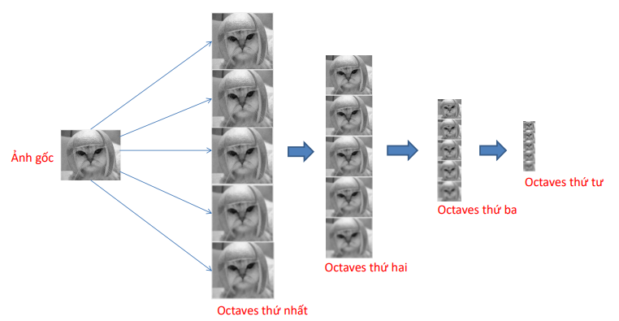
Không gian tỷ lệ (Scale Space)
Không gian tỷ lệ L(x,y,σ) = G(x,y,σ) * I(x,y): ảnh được làm mờ ở nhiều σ khác nhau, phân tầng thành Octaves
(mỗi octave bằng nửa kích thước trước).
Ghi chú: thường dùng 4–5 octaves; σ lớn => mờ hơn.

Slide 13
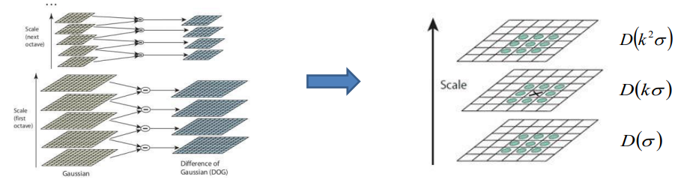
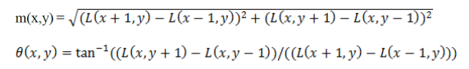
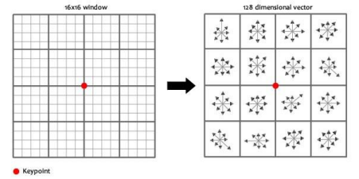

Các bước chính trong SIFT
Bước 3 — Xác định hướng
Bước 1 — Tìm điểm keypoint tiềm năng
Tính biểu đồ hướng gradient trong vùng lân cận để gán hướng chính
cho keypoint.
Tạo DoG: D(x,y,σ) = (G(x,y,kσ) - G(x,y,σ)) * I(x,y).
Tìm cực trị so sánh với điểm lân cận và các lớp DoG trước/sau.
Bước 4 — Tạo mô tả
Mô tả bằng vector 128 chiều: cửa sổ 16x16 chia 4x4 khối, mỗi khối có
8 hướng → 4x4x8 = 128.
Bước 2 — Định vị điểm keypoint
Mỗi điểm keypoint tiềm năng sẽ được đánh giá xem có giữ lại không:
- Loại bỏ các điểm keypoint có độ tương phản thấp.
- Loại bỏ các điểm keypoint dọc theo các biên (cạnh) do dễ bị nhiễu.

Slide 14
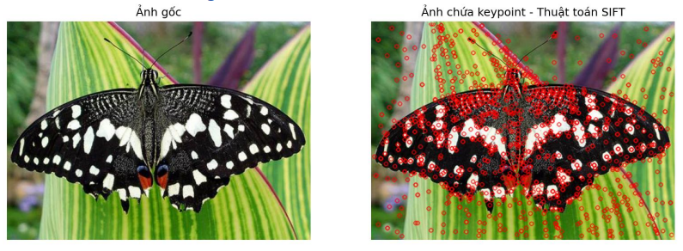
Minh họa kết quả SIFT
Ví dụ: các keypoint với vectơ đặc trưng trên ảnh nguồn cho thấy khả năng bắt cặp chính xác
giữa hai ảnh.

Slide 15
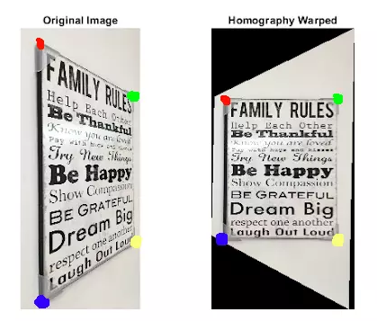
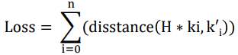
Thuật toán RANSAC để tìm ma trận Homography
Sau khi có cặp điểm khớp, biểu diễn mối quan hệ bằng ma trận đồng nhất H (homography) và dùng RANSAC để ước lượng H (ma trận 3x3):
Chọn ngẫu nhiên 4 cặp điểm, tính H bằng tối thiểu hóa hàm mất.
Lặp nhiều lần, chọn H có Loss nhỏ nhất.
Dùng H tốt nhất để biến đổi phối cảnh ảnh nguồn sang ảnh đích.

Slide 16


Chương IV: Cài đặt và Kết quả Thực nghiệm
Trình bày quy trình và các bước cài đặt chương trình ghép ảnh Panorama sử dụng Python.

Slide 17

IV.1. Quy trình 5 Bước Ghép Ảnh
Bước 1: Phát hiện Keypoint
Tìm tập điểm keypoint (S1, S2) và bộ mô tả (DS1, DS2) cho ảnh nguồn và ảnh đích.
Bước 2: So khớp Bộ mô tả
Thực hiện so khớp giữa các bộ mô tả DS1 và DS2.
Bước 3: Tìm Ma trận Đồng nhất H
Sử dụng thuật toán RANSAC để tìm ma trận đồng nhất H.
Bước 4: Biến đổi Phối cảnh
Dựa trên ma trận H, biến đổi tọa độ ảnh nguồn sang tọa độ ảnh đích.
Bước 5: Ghép Ảnh Panorama
Ghép ảnh nguồn đã biến đổi với ảnh đích để tạo ra ảnh Panorama hoàn chỉnh.

Slide 18
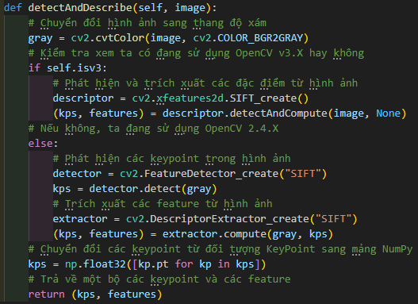
IV.2. Xây dựng Thuật toán và Chương trình
Phát hiện Keypoint: Hàm detectAndDescribe()
Các hàm thuật toán được xây dựng trong
class Stitcher của file panorama.py.
Hàm detectAndDescribe() phát hiện keypoint
bằng Difference of Gaussian (DoG) và trích
xuất đặc trưng bằng SIFT.
Kết quả trả về là các đối tượng KeyPoint đã được chuyển đổi sang mảng NumPy để tính toán.

Slide 19


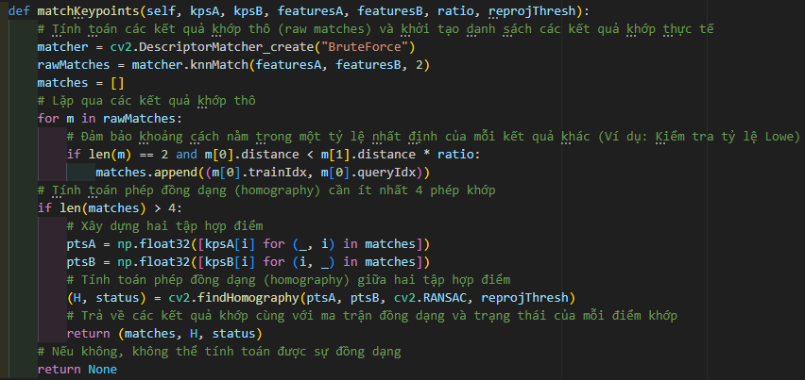
Liên kết Keypoint: Hàm matchKeypoints()
So khớp Đặc trưng
Phương pháp BruteForce
Kiểm tra Tỷ lệ Lowe
Sử dụng DescriptorMatcher_create() để xây dựng bộ so khớp feature.
Sử dụng knnMatch() với k=2, sau đó áp dụng kiểm tra tỷ lệ của David Lowe để loại bỏ kết quả khớp dương tính giả.
Tính toán đầy đủ khoảng cách Euclide giữa tất cả các vectơ đặc trưng từ hai ảnh.
Cần tối thiểu 4 phép trùng khớp ban đầu
để tính toán phép đồng dạng (homography)
bằng RANSAC.

Slide 20
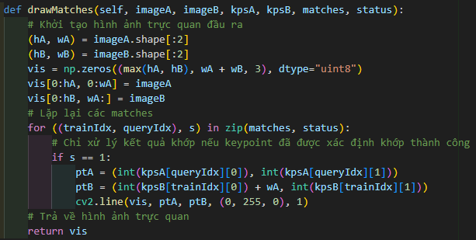
Trực quan hóa Kết quả Khớp
Hàm drawMatches()
Hàm này trực quan hóa các keypoint đã được liên kết giữa hai bức ảnh.
Tập hợp các điểm chính liên quan đến từng ảnh gốc.
Hiển thị kết quả khớp ban đầu sau khi áp dụng thử nghiệm tỷ lệ Lowe.
Vẽ một đường thẳng từ điểm chính N trong ảnh đầu tiên đến điểm chính M trong ảnh thứ hai để hình dung các điểm "nội tại".
Việc trực quan hóa giúp đánh giá chất lượng của quá trình
so khớp trước khi thực hiện biến đổi phối cảnh.

Slide 21


